Slide 1
Procesy a vlákna

Slide 2
Vnitřní struktura OS
Existuje řada přístupů a implementací
Jedno velké monolitické jádro
Modulární, hierarchický přístup
Malé jádro a samostatné procesy
Struktura mnoha OS je poznamenána historií OS a původními záměry, které se mohou od současného stavu radikálně lišit

Slide 3
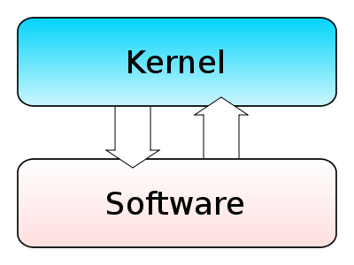
Monolitické jádro
OS běží kompletně v jaderném paměťovém prostoru (kernel space)
Činnosti jednotlivých subsystémů jsou odděleny, ale velice silně provázány
Navíc sdílejí stejný paměťový prostor
Například MS-DOS

Slide 4
Hierarchická vrstvová architektura (1)
OS se dělí do jistého počtu vrstev (úrovní)
Každá vrstva je budována na funkcionalitě nižších vrstev
Nejnižší vrstva (0) je hardware
Nejvyšší vrstva je uživatelské rozhraní
Pomocí principu modulů jsou vrstvy vybírány tak, aby každá používala funkcí (operací) a služeb pouze vrstvy n – 1

Slide 5
Hierarchická vrstvová architektura (2)
layer M
new
operations
hidden
operations
layer M - 1
existing
operations

Slide 6
Hierarchická vrstvová architektura (3)
Řeší problém přílišné složitosti velkého systému
Provádí se dekompozice velkého problému na několik menších zvládnutelných problémů
Každá úroveň řeší konzistentní podmnožinu funkcí
Nižší vrstva nabízí vyšší vrstvě „primitivní“ funkce (služby)
Nižší vrstva nemůže požadovat provedení služeb vyšší vrstvy
Používají se přesně definovaná rozhraní
Jednu vrstvu lze uvnitř modifikovat, aniž to ovlivní ostatní vrstvy – princip modularity

Slide 7
Hierarchická vrstvová architektura (4)
Výhodou je modularita OS
Nevýhodou je především vyšší režie a tím pomalejší vykonávání systémových volání
Protože efektivita hraje v jádře OS významnou roli je třeba volit kompromis
Pouze omezený počet úrovní pokrývající vyšší funkcionalitu
Příkladem je první verze Windows NT
Měly hierarchickou strukturu s řadou vrstev, avšak pro zvýšení výkonu OS bylo ve verzi NT 4.0 rozhodnuto přesunout více funkcionality do jádra a sloučit některé vrstvy

Slide 8
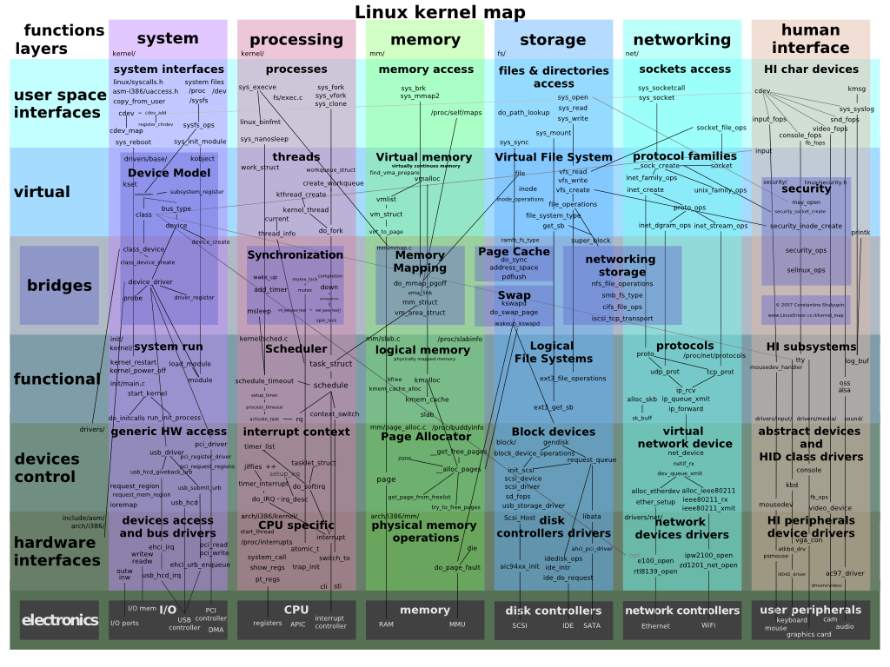

Slide 9
Struktura s mikrojádrem (1)
Microkernel System Structure
Malé jádro OS plnící pouze několik málo nezbytných funkcí
Primitivní správa paměti (adresový prostor)
Komunikace mezi procesy – Interprocess communication (IPC)
Většina funkcí z jádra se přesouvá do „uživatelské“ oblasti
Ovladače HW zařízení, služby systému souborů, virtualizace paměti …
Mezi uživatelskými procesy se komunikuje předáváním zpráv
Notes:
V současnosti se zase vrací k monolititickému jádru

Slide 10
Struktura s mikrojádrem (2)
Výhody mikrojádra
Snadná přenositelnost OS, jádro je malé
Vyšší spolehlivost (moduly mají jasné API a jsou snadněji testovatelné)
Vyšší bezpečnost (méně kódu OS běží v režimu jádra)
Flexibilita (jednodušší modifikace, přidání, odebrání modulů)
Všechny služby jsou poskytovány jednotně (výměnou zpráv)
Nevýhoda mikrojádra
Zvýšená režie
Volání služeb je nahrazeno výměnou zpráv mezi procesy

Slide 11
Monolitické jádro a mikrojádro
Monolithic Kernel based Operating System
Microkernel based Operating System
Application
System Call
user
mode
VFS
IPC, File System
Application
IPC
Unix Server
Device
Driver
File Server
Scheduler, Virtual Memory
kernel
mode
Device Drivers, Dispatcher, …
Basic IPC. Virtual Memory, Schelduling
Hardware
Hardware

Slide 12
Program a proces (1)
Program
Soubor přesně definovaného formátu obsahující
Posloupnost instrukcí, případně sdílená více procesy
Data potřebná k provedení stanoveného úkolu
Proces (Task)
Akt provádění programu, instance výpočtu podle programu
Proces je systémový objekt – jednotka aktivity charakterizovatelná prováděním posloupnosti instrukcí, okamžitým stavem a relevantní množinou systémových zdrojů
Notes:
Proces je dynamická jednotka činnosti řízená programem.

Slide 13
Program a proces (2)
Proces (pokr.)
Je charakterizovaný svým kontextem
OS přiděluje prostor ve FAP procesům, ne programům, proces vlastní obraz virtuálního (logického) adresového prostoru uchovávaný na vnější paměti, proces může vlastnit soubory, I/O zařízení, okna na obrazovce, komunikační kanály k jiným procesům (sockets), ...
OS přiděluje procesu čas procesoru, proces drží procesor = běží

Slide 14
Co je to proces?
Pro spuštěný program máme řadu pojmenování
Dávkové systémy – úlohy, dávky, jobs
Multitaskingové systémy – procesy, vlákna
Společné pojmenování pro spuštěný program je proces
Dále zavádíme pojem vlákno pro „dílčí“ proces v rámci procesu
Abstrakce jedné z možných sekvenčních činností procesu
Proces zahrnuje mimo prostředí běhu alespoň jedno vlákno
Může se realizovat pomocí několika vláken

Slide 15
Data nutná pro správu a řízení procesů (1)
Stavové informace
Registry procesoru
Obecné (střadače, ... ), speciální
Stav procesoru, ukazatelé zásobníku, ukazatelé haldy, čítač instrukcí
Registr s návratovou adresou, ...
Běží, čeká na událost, je připravený běžet, …

Slide 16
Data nutná pro správu a řízení procesů (2)
Informace nutné pro správu a řízení procesů
Priorita procesu, stav procesu
Informace o používání zdrojů systému procesem
Spotřebovaný čas procesoru, doba běhu
PID (process identifier), účet vlastníka procesu, seznam I/O zařízení vlastněných procesem, seznam otevřených souborů, ukazatelé vyrovnávacích pamětí používaných pro otevřené soubory, ...
Informace o používaných prostorech v operační paměti
Báze, délka oblasti I stránkovací tabulka při virtualizaci paměti
...

Slide 17
Informace OS o procesu
Process Control Block – tabulka obsahující informace potřebné pro definici a správu procesu (udržovaná OS)
Id procesu a jeho priorita
Stav procesu (běžící, připravený, …)
Čítač instrukcí
Registry procesoru
Informace potřebné pro správu paměti
Informace potřebné pro správu I/O
Účtovací informace
...
Notes:
Při vytváření procesu si nejdříve vytváří tuto strukturu
Všechny zdroje, které proces potřebuji
Obsahuje stavové proměnné
Proces čerpá dobu procesoru (strojový čas), je uloženo kolik odčerpal
Když mám proces, který trvá hodiny, tak je jedno jestli bude trvat 10 - 11 hodin
Když mám chvilkový proces, tak by neměl čekat několik minut
Podpora koexistence více procesů v jednom pod jedním OS
Umožňuje běžící proces přerušit a později v něm pokračovat

Slide 18
Stavy procesu (1)
Proces se může nacházet v jednom ze stavů
Nový (new) – právě vytvořený proces
Běžící (running) – některý procesor právě vykonává instrukce procesu
Čekající (waiting) – čeká na určitou událost
Připravený (ready) – čeká na přidělení času procesoru
Ukončený (terminated) – ukončil své provádění

Slide 19
Stavy procesu (2)
Notes:
5 - stavová abstrakce
nový, new - iniciální stav, právě vytvořený proces, identifikovatelný, dosud neplánovaný
běžící, running - jeho program se právě interpretuje některou CPU
čekající, waiting - čeká až nastane jistá událost, jiná než přidělení procesoru (semafor, i/o operaci)
připravený, ready - čeká na přidělení procesoru, zvláštní stav čekání na jediný typ události, na přidělení procesoru
Ukončený, terminated - ukončil své provádění, stále ještě identifikovatelný (zombie - už není činný, ale informace o něm ještě přežívá) ... zruší se PCB

Slide 20
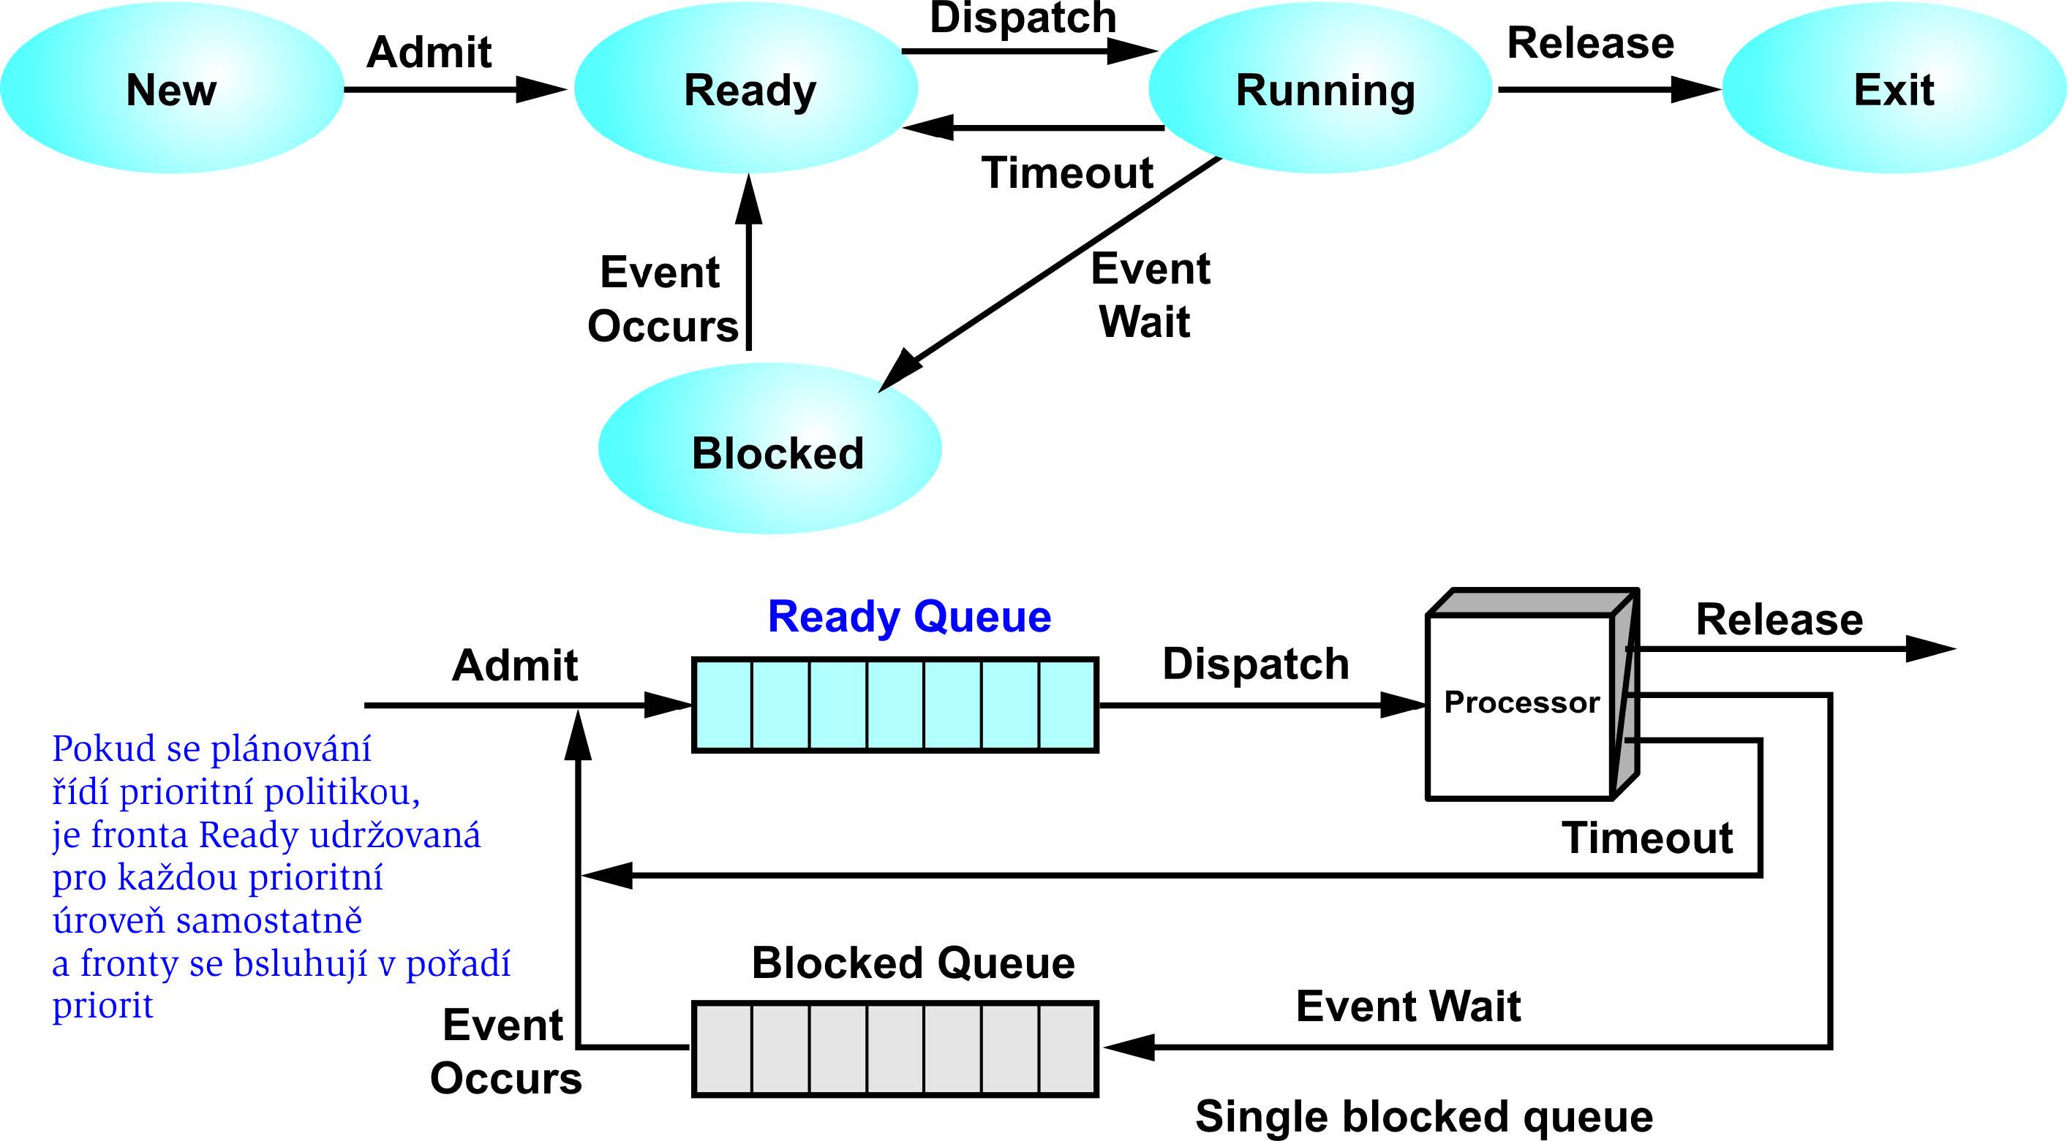
Stavy procesu (3)
Notes:
Máme frontu operací čekající na provedení
Stavy mohou být i odložené = nejsou ve fyzické paměti ale jsou na vnější paměti (protože se do vnitřní nevešly) - odložený čekající, odložený připravený
Blocked queue ... může jich být více

Slide 21
Vytvoření procesu, přepnutí z procesu na OS
OS rozhodl, že vytvoří nový proces
Přidělí novému procesu jedinečný id
Vyhradí ve fyzickém adresovém prostoru místo pro každou potřebnou komponentu obrazu procesu
Inicializuje PCB
Proces zařadí do vhodné fronty (mezi připravené procesy)
Vytvoří nebo doplní potřebné datové struktury (účtovací soubor apod.)
Příčiny přepnutí z procesu na OS
Přerušením – je nutná reakce OS na asynchronní událost, externí vůči běžícímu procesu (I/O, časovač, výpadek, ... )
Synchronním přerušením – je nutná reakce OS na událost souvi-sející s prováděnou instrukcí (chyba, výjimka, volání služby OS)
OS obslouží příčinu přerušení a rozhodne o dalším postupu
Notes:
Nemáte šanci adresovat proces v sítí (neznáte jeho PID). Pioužívají se sockets (schránky) - procesy jsou domluvené, že jeden do ní vkládá informace a druhý si je odebírá.
Asynchronní - něco, co vůbec nesouvisí s běžícím procesem
Synchronní (trap) - řízené procesem, já něco potřebuji po operačním systému - nemůžu do něj skočit jako podprogram (jiné mapování LAP na FAP, neznám jako programátor vstupní body pro služby OS) - parametricky řeknu OS co po něm chci. OS stejně musí uklidit proces do PCB (bude to potřebovat procesor) a zařadí ho mezi připravené a zavolá se dispečer (služby mohou změnit priority apod.) - takže dispečer musí rozhodnout férově

Slide 22
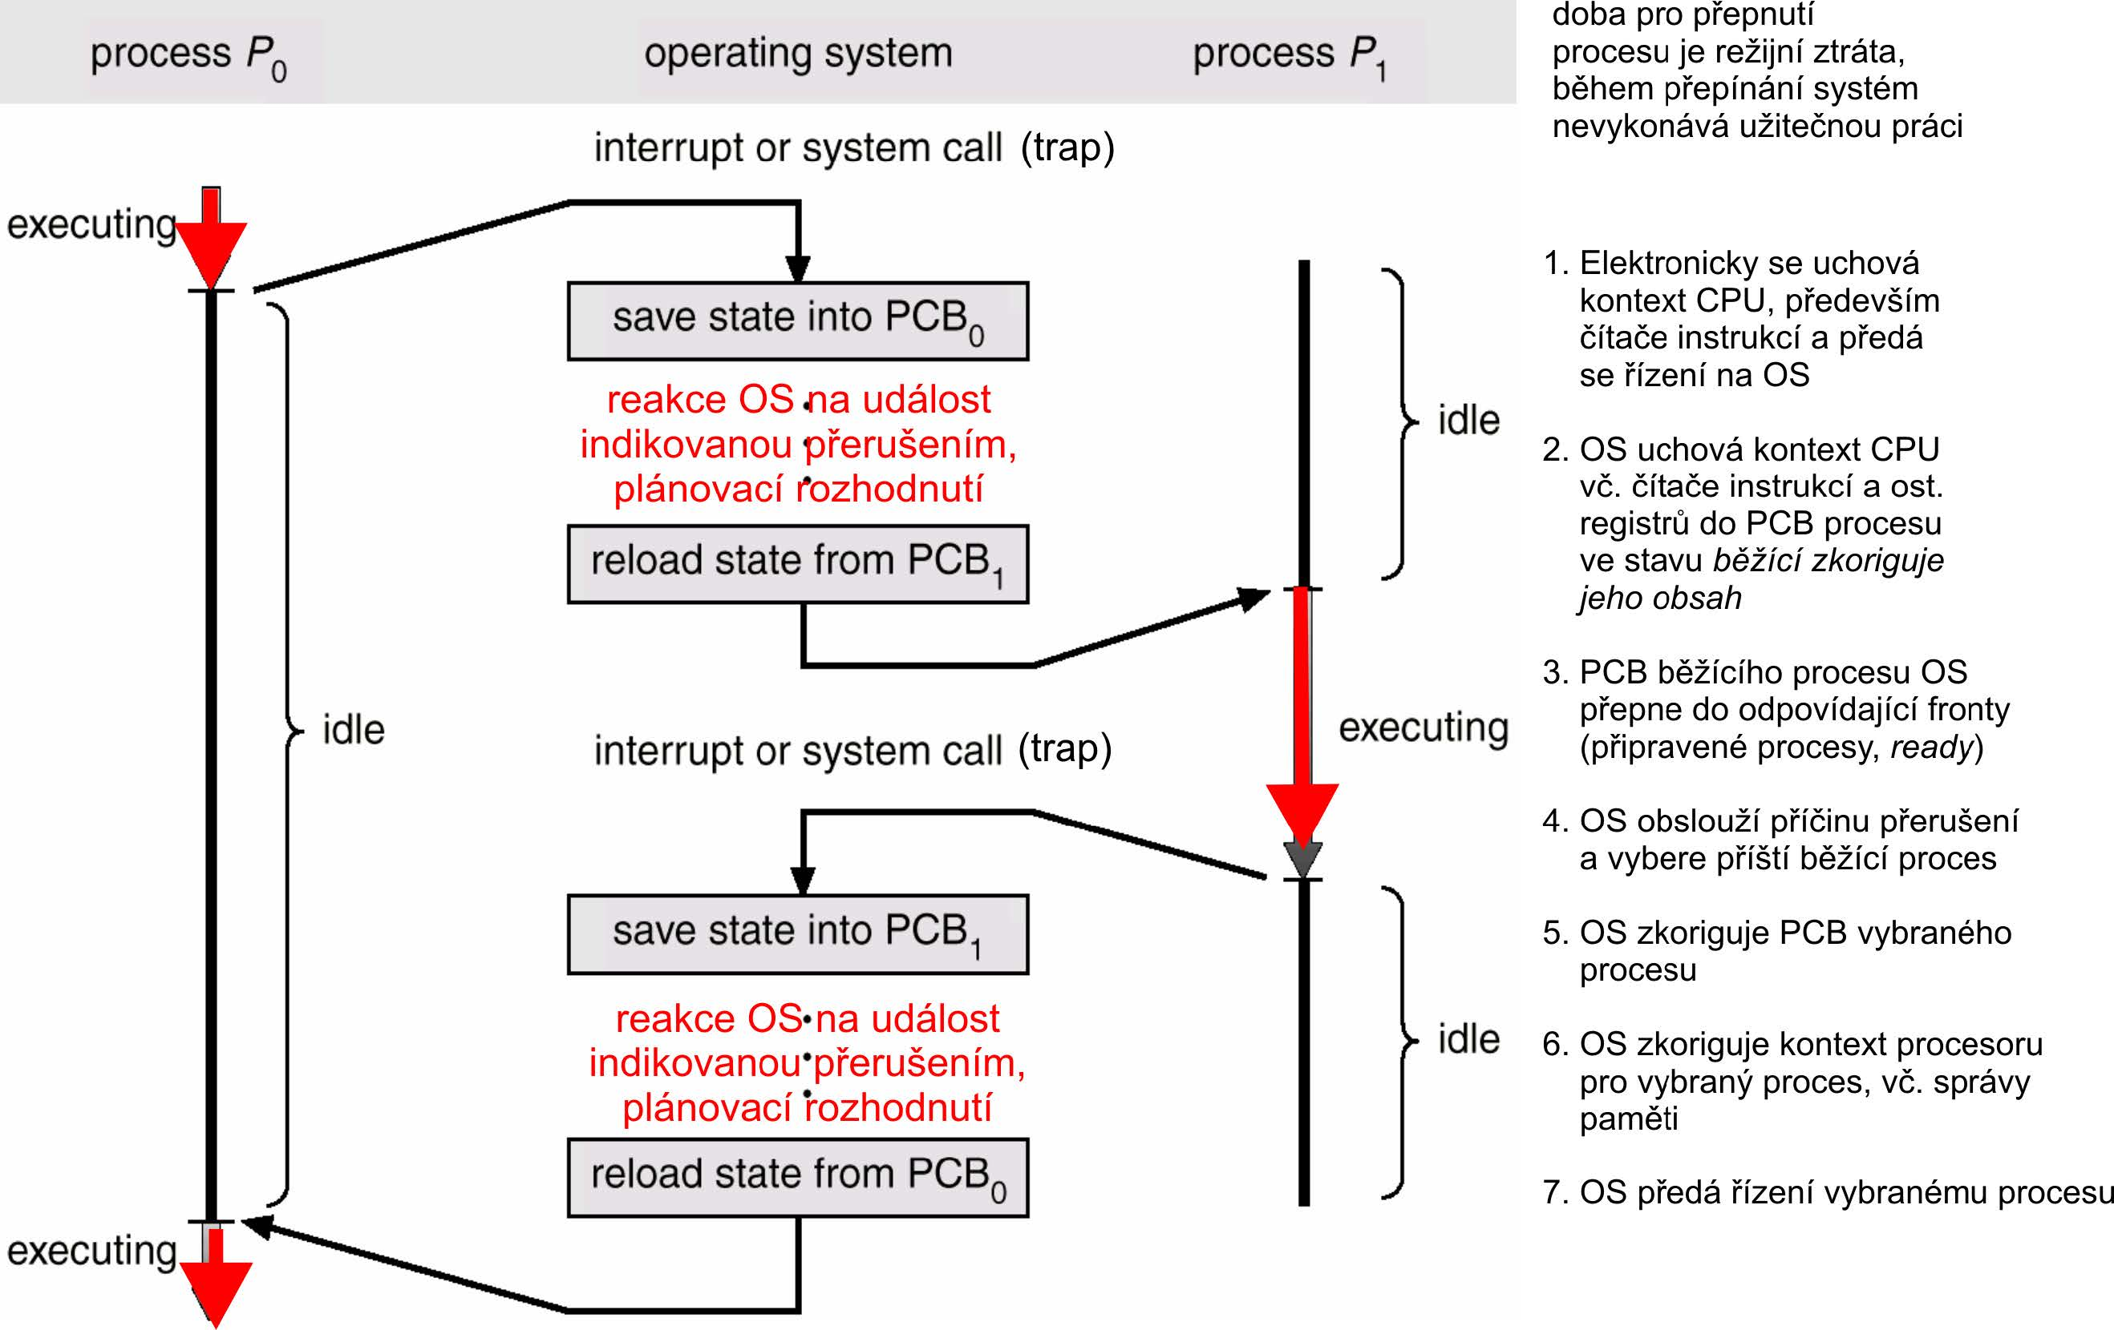
Přepnutí procesu
Notes:
Vymění se čítač instrukcí za správu přerušení
Uklidí se stav procesu do PCB
Context switching jsou statisíce instrukcí = velká režie.
Přidělený čas bývá 50, 80 milisekund (nanosekundová instrukce - je to spousta času).
Pokud by byl zase příliš dlouhý, tak by zase snižoval dobu reakce.
Když chci něco zanedbat, tak by to mělo být aspoň o dva řády nižší.

Slide 23
Přepnutí kontextu (1)
Vyžádá se služba, akceptuje se některé asynchronní přerušení, obslouží se a nově se vybere jiný běžící proces
Když OS přepojuje CPU z procesu X na proces Y, musí
Uchovat (uložit v PCB procesu X) stav původně běžícího procesu
Zavést stav nově běžícího procesu (z PCB procesu Y)
Přepnutí kontextu představuje režijní ztrátu (zátěž)
Během přepínání systém nedělá nic efektivního

Slide 24
Přepnutí kontextu (2)
Doba přepnutí závisí na konkrétní HW platformě
Počet registrů procesoru, speciální instrukce pro uložení/načtení všech registrů procesoru apod.
Při přerušení musí procesor
Uchovat čítač instrukcí
Zavést do čítače instrukcí hodnotou adresy vstupního bodu ovladače přerušení z vektoru přerušení

Slide 25
Vytvoření procesu
Rodič vytváří potomky (další procesy)
Potomci mohou vytvářet další potomky …
Vzniká strom procesů
Sdílení zdrojů – varianty při vytváření potomků
Rodič a potomek sdílejí zdroje původně vlastněné rodičem
Potomek sdílí rodičem vyčleněnou podmnožinu zdrojů s rodičem
Potomek a rodič jsou plně samostatné procesy, nesdílí žádný zdroj
Běh
Rodič a potomek mohou běžet souběžně
Rodič čeká na ukončení potomka

Slide 26
Ukončení procesu
Proces provede poslední příkaz a sám požádá OS o ukončení
Výstupní data procesu se předají rodiči (pokud o to má zájem – např. čeká na ukončení potomka voláním wait)
Zdroje končícího procesu se uvolňují operačním systémem
O ukončení procesu žádá jeho rodič (nebo jiný proces s dostatečnými právy), protože např.
Potomek překročil stanovenou kvótu přidělených zdrojů
Úkol přidělený potomkovi rodič již dále nepotřebuje
Rodič končí svoji existenci a nebylo povoleno, aby potomek přežil svého rodiče
Může docházet ke kaskádnímu ukončování (ukončí se celá větev stromu procesů)

Slide 27
Příklad – Linux (1)
volání fork() implementováno jako copy-on-write (tj. dokud paměť není měněna je sdílena a až při pokusu o modifikaci je vytvořena kopie)
vfork – upravené fork, které nekopíruje stránky paměti rodičovského procesu
Rychlejší
Vhodné pro okamžité spuštění execve

Slide 28
Příklad – Linux (2)
clone – upravené fork, které umožňuje sdílet některé zdroje (například paměť, deskriptory souborů, ovladače signálů) mezi rodičovským a nově vytvořeným procesem.
Informace o procesu jsou uloženy ve struktuře task_struct (viz usr/include/sched.h)

Slide 29
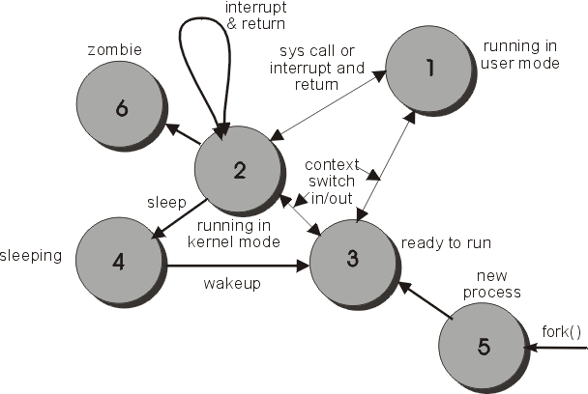
Příklad – Linux (3)

Slide 30
Procesy a vlákna (1)
Program
Soubor definovaného formátu obsahující instrukce, data a další informace potřebné k provedení daného úkolu
Proces
Systémový objekt charakterizovaný svým paměťovým prostorem a kontextem (paměť i některé další zdroje jsou přidělovány procesům)
Vlákno, také „sled“
Objekt, který vzniká v rámci procesu, je viditelný pouze uvnitř procesu a je charakterizován svým stavem (CPU se přidělují vláknům)
Notes:
Proces je sekvenční záležitost.
Jak rozmělnit proces na menší paralelní části (které není nutné dělat sekvenčně). Vytvoření a správa procesu jsou organizačně náročné činnosti.
Procesor nabízí možnosti jak rozdělit činnosti, které mohou být provedeny paralelně. Vlákna sdílí zdroje.
Konečně efektivní využití multiprocesorových systémů.
Textový editor načítá data z klávesnice a čas od času je ukládá na vnější paměť. Ta archivace je zdánlivě dlouhodobá záležitost a po celou dobu archivace mi nebude reagovat klávesnice (proces bude obsluhovat tu archivaci). Přeskakování je velmi obtížné a nepomůže nám ani rozdělení na tři samostatné procesy (načítání, vypisování, archivace) … jeden proces by držel prostředky (přístup k souboru).
Na přelomu 80. a 90. let vzniká koncept vláken, která se vytváří v rámci procesu a je viditelné pouze v rámci tohoto procesu.
Vzhledem k tomu, že sdílejí zdroje je nutné, aby se koordinovali a nevnikali nekonzistence.
Vlákna - multitasking na úrovni vnitřku procesu.

Slide 31
Procesy a vlákna (2)
Model – jen procesy (ne vlákna)
Proces – jednotka plánování činnosti i jednotka vlastnící prostředky
Model – procesy a vlákna
Proces – jednotka vlastnící zdroje
Vlákno – jednotka plánování činnosti

Slide 32
Procesy a vlákna (3)
Každé vlákno si udržuje svůj vlastní
Zásobník
PC (Program Counter)
Registry
TCB (Thread Control Block)
Vlákno může přistupovat k paměti a ostatním zdrojům svého procesu
Zdroje procesu sdílí všechna vlákna jednoho procesu
Jakmile jedno vlákno změní obsah (nelokální – mimo zásobník) buňky, všechna ostatní vlákna (téhož procesu) to vidí
Soubor otevřený jedním vláknem mají k dispozici všechna ostatní vlákna (téhož procesu)

Slide 33
Procesy a vlákna (4)
Proč využít vlákna
Využití multiprocesorových strojů (vlákna jednoho procesu mohou běžet na různých CPU)
Typický příklad
Jedno vlákno provádí uživatelem požadovaný úkol a druhé vlákno překresluje obrazovku

Slide 34
Procesy a vlákna (5)
1:1
UNIX Systém V, (MS-DOS)
Pojem vlákno neznámý, každé „vlákno“ je procesem s vlastním adresovým prostorem a s vlastními prostředky
1:M
OS/2, Windows XP, Mach, …
V rámci jednoho procesu lze vytvořit více vláken
Proces je vlastníkem zdrojů (vlákna sdílejí zdroje procesu)
Notes:
Vlákno a proces jedno bylo
Definuji činnosti, které mohou být prováděny současně. Současné systémy umožňují multitasking na úrovni procesu a zároveň na úrovni vláken.

Slide 35
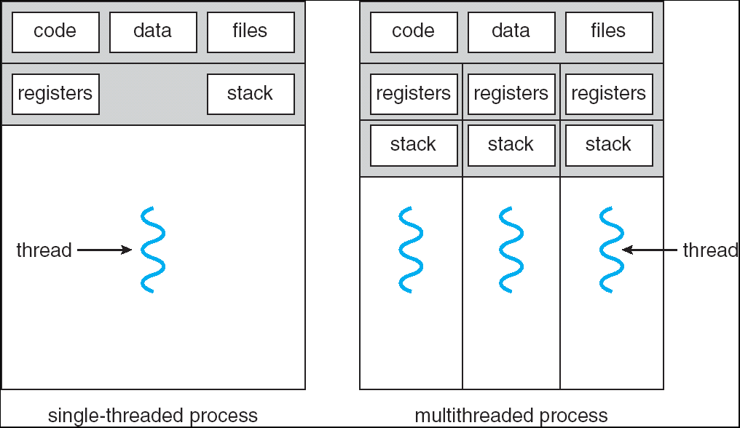
Procesy a vlákna (6)
Notes:
Každé vlákno má vlastní thread control block

Slide 36
Výhody využití vláken
Vlákno se vytvoří rychleji než proces
Vlákno se ukončí rychleji než proces
Mezi vlákny se rychleji přepíná než mezi procesy
Jednodušší programování (jednodušší struktura programu)
U multiprocesorových systémů může na různých procesorech běžet více vláken jednoho procesu současně
Notes:
Například Solaris – vytvoření procesu 30x pomalejší než vytvoření vlákna. Přepínání mezi procesy 5x pomalejší než mezi vlákny.

Slide 37
Příklady využití vláken
Síťový souborový (nebo i jiný) server
Musí vyřizovat řadu požadavků klientů
Pro vyřízení každého požadavku vytváří samostatné vlákno (efektivnější než samostatný proces)
Jedno vlákno zobrazuje menu a čte vstup od uživatele a současně druhé vlákno provádí příkazy uživatele
Překreslování obrazovky souběžně se zpracováním dat
Notes:
Jedno vlákno získává informace ze sítě.
Pro každý požadavek je vybráno jedno vlákno, které je spracovává.

Slide 38
Problém konzistence
Program se skládá z několika vláken které běží paralelně
Výhody
Když vlákno čeká na ukončení I/O operace, může běžet jiné vlákno téhož procesu, aniž by se přepínalo mezi procesy (což je časově náročné)
Vlákna jednoho procesu sdílí paměť a deskriptory otevřených souborů a mohou mezi sebou komunikovat, aniž by k tomu potřebovala služby jádra (což by bylo pomalejší)
Konzistence
Vlákna jedné aplikace se proto musí mezi sebou synchronizovat, aby se zachovala konzistentnost dat (musíme zabránit současné modifikace stejných dat dvěma vlákny apod.)
Notes:
Ukládám si mezivýsledky do nějaké sdílené proměnné

Slide 39
Problém konzistence – příklad
Situace
3 proměnné – A, B, C
2 vlákna – T1, T2
Vlákno T1 počítá C = A+B
Vlákno T2 přesouvá hodnotu X z A do B (jakoby z účtu na účet)
Představa o chování
T2 dělá A = A-X a B = B+X
T1 počítá konstantní C, tj. A + B se nezmění
Ale jestliže
T1 spočítá A+B poté co T2 udělá A = A-X
Ale dříve než co T2 udělá B = B+X
Pak T1 nezíská správný výsledek C = A+B
Notes:
Paralelismus sebou nese spoustu patologických situací, které nám umožní efektivně řešit jednotlivé synchronizační úlohy
Základní premisa multitaskingu – nemůžu předpokládat (a ani nepředpokládám) nic o rychlosti běhu vlákna/procesu. Může být kdykoliv přerušeno.
My budeme muset zavést synchronizační mechanismy, které umožní jejich spuštění paralelně, ale v okamžiku, kdy bude provádět vlákno operace počítání s proměnnými (sdílenými daty) bude probíhat jen jedno z nich (a může to být v libovolném pořadí). To zajistím nějakou službou operačního systému. Zavedeme si pojem kritických sekcí.
Synchronizace musí zajistit atomičnost operací (A = A-X a B = B+X)

Slide 40
Stavy vláken
Tři klíčové stavy vláken
Běžící
Připravené
Čekající
Vlákna se (samostatně) neodkládají
Všechna vlákna jednoho procesu sdílejí stejný adresový prostor
Ukončení procesu ukončuje všechny vlákna existující v rámci tohoto procesu

Slide 41
Příklad – Win32 (1)
Implementuje vlákna na úrovni jádra OS
Implementace je zdařilá, umožňuje mimo jiné paralelní běh vláken jednoho procesu na různých procesorech
Služby OS
CreateThread
ExitThread
GetExitCodeThread
CreateRemoteThread (vytváří vlákno jiného procesu)
SuspendThread
Notes:
Vytvoření vlákna je na úrovni služeb OS v jádře.
Přepojování mezi vlákny řeší jádro. Tím pádem se řeší přechod mezi uživatelským a privilegovaným režimem procesoru. Zvýšení režie.
Například Solaris podporuje jak user level vlákna (knihovna zavádějící informaci o vláknech do procesu) s kernel level vlákny

Slide 42
Příklad – Win32 (2)
Služby OS pokračování
ResumeThread
GetProcessAffinityMask (běh vlákna na procesorech)
SetProcessAffinityMask
SetThreadIdealProcessor
SwitchToThread (spusť jiný thread – je-li připraven)
TlsAlloc, TlsFree, TlsSetValue, TlsGetValue (thread local storage)

